Slide 1
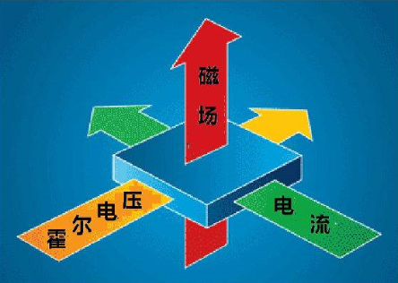
大学物理实验(二)
霍尔效应及其应用
深圳大学物理实验中心

Slide 2
一、实验目的
了解产生霍尔效应的物理过程；
了解霍尔器件相关知识及工作特性
了解霍尔电压与工作电流、磁感应强度的关系；
学习利用“对称测量法”消除负效应对测量的影响
学习用霍尔元件测量长直螺线管的轴向磁场分布

Slide 3
z
二、实验原理
B
1、霍尔电动势
Ａ’
y
I_{s}
O
v
Ａ
材料的霍尔系数
x
霍尔器件的灵敏度(一般为已知量)
２、样品的导电类型
N型：电子导电，在如图条件下，A点高于A’
P型：空穴导电，在如图条件下，A’点高于Ａ

Slide 4
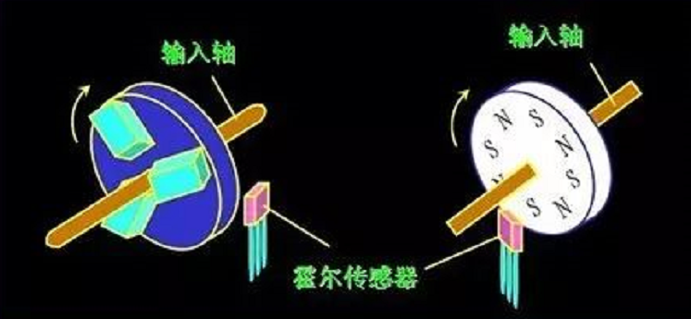
霍尔效应的应用实例：
将物体的运动参量转变为数字电压的形式输出

Slide 5
3. 附加电动势（与温度相关的负效应）
电热 E_{E}（爱廷豪森效应,B,I）
等位面
电压端
温差 U_{N,}U_{RL}（能斯特效应,里纪勒杜克效应,B）
电流端
不等电位差（零位误差,I）
4. 对称测量法消除副效应
通过改变磁场的方向或改变霍尔电流的方向，即分别测量四组不同方向的 I_{s} 和 B 组合的V₁, V₂, V₃, V₄，并求平均值
+B，+I V₁
-B，+I V₂
-B，-I V₃
+B，-I V₄

Slide 6
5. 螺线管内产生的磁场
R
与真空磁导率、线圈匝数密度、电流、位置相关

Slide 7
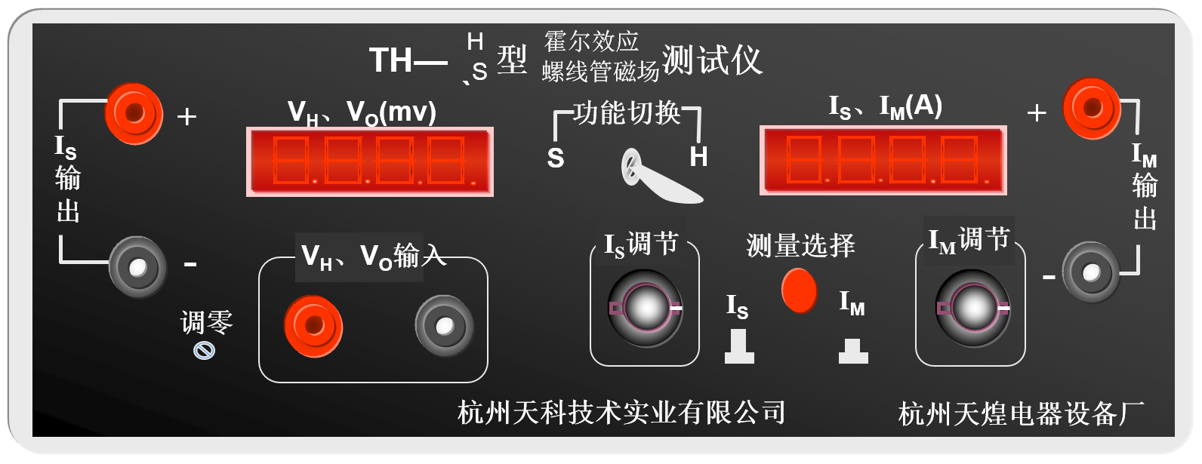
三、实验仪器
TH—H霍尔效应实验测试仪

Slide 8
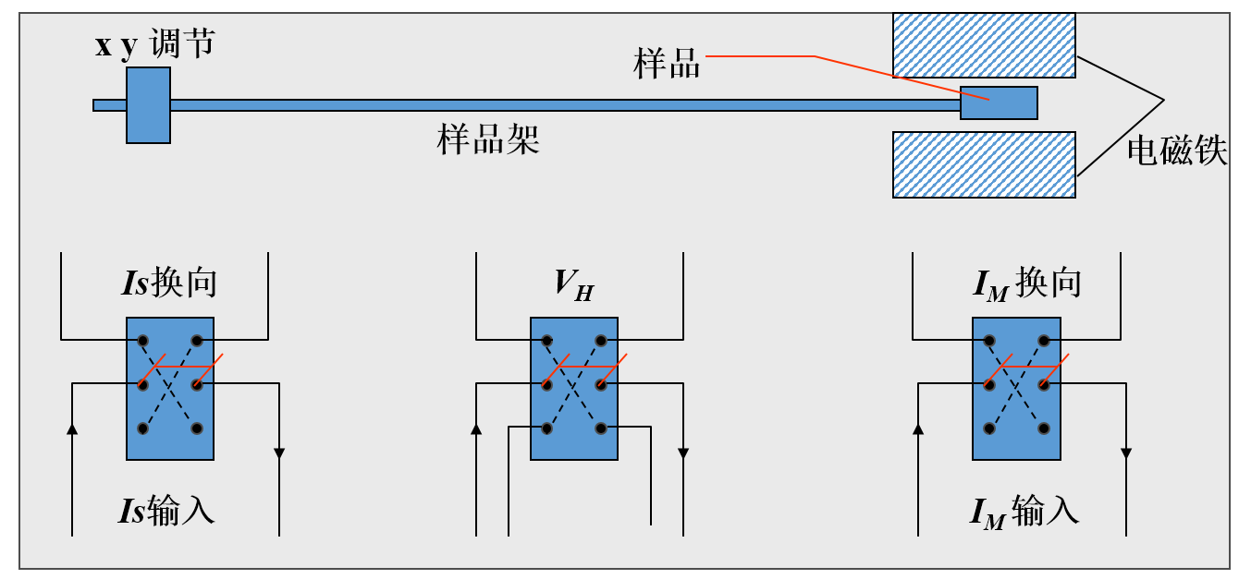
三、实验仪器
TH—H霍尔效应实验组合仪

Slide 9
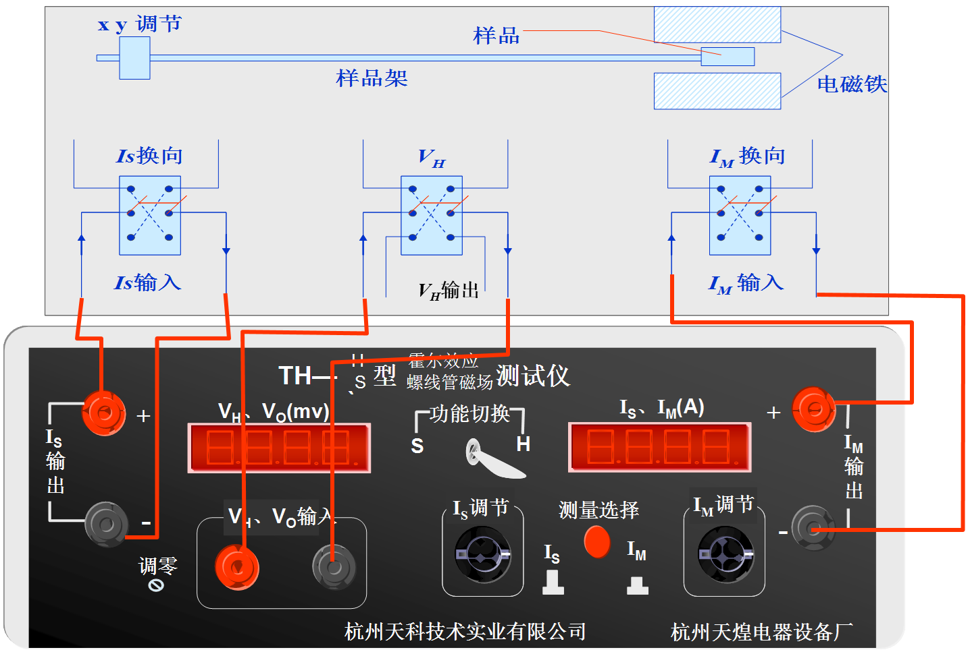
实验连线图

Slide 10
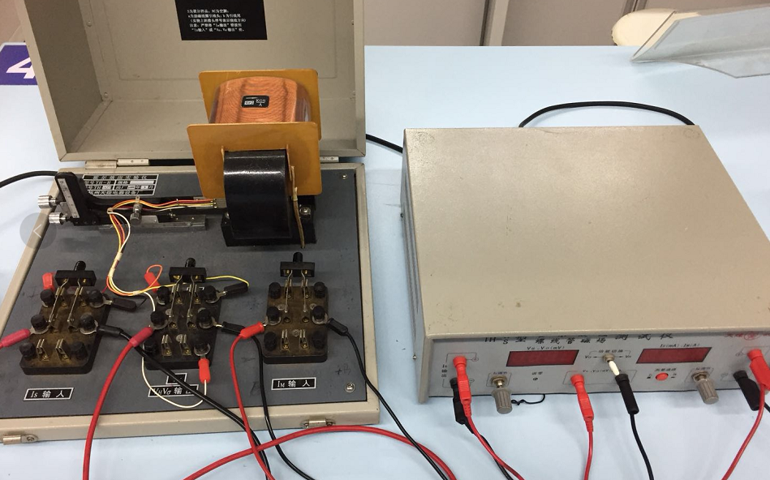
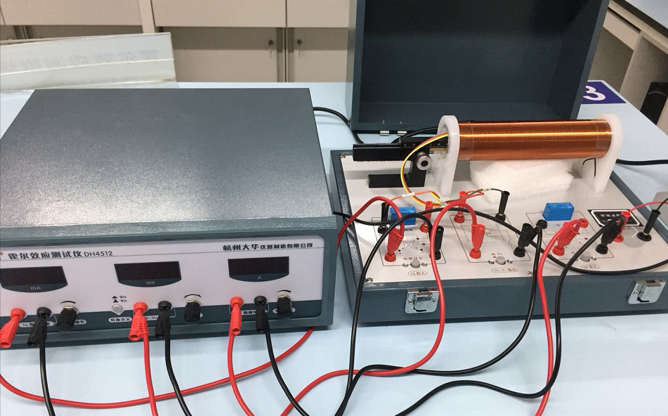
三、实验仪器
验证霍尔效应
利用霍尔效应

Slide 11
四、实验内容与步骤
１、测量试样的 V_{H} – I_{S} 和 V_{H} - I_{Ｍ} 曲线
（1）实验仪双刀开关倒向“V_{H}”，测试仪功能选择置于“V_{H}”
取 I_{M} = 0.5A，测绘V_{H} - I_{S} 曲线．
I_{S}/mA | V₁/mV | V₂/mV | V₃/mV | V₄/mV | V_{H} = (V₁-V₂+V₃-V₄)/4 /mV
 | +B, +I_{s} | -B, +I_{s} | -B, -I_{s} | +B, -I_{s}
1.00
1.50
2.00
2.50
3.00
3.50
4.00

Slide 12
（2）保持I_{S} 的值不变（I_{S} = 3.00 mA），测绘V_{H} - I_{Ｍ} 曲线
I_{M} /A | V₁ /mV | V₂/mV | V₃/mV | V₄/mV | V_{H}=(V₁-V₂+V₃-V₄)/4 /mV
 | +B, +I_{s} | -B, +I_{s} | -B, -I_{s} | +B, -I_{s}
0.300
0.400
0.500
0.600
0.700
0.800
注意记录线圈励磁参数 k，单位为高斯(Gs/A)或特斯拉(T/A, 10kGs/A) ，表示线圈通入1A电流产生磁场强度数值，励磁电流 I_{M} 决定磁场强度的大小：B = k I_{M}

Slide 13
２、测量螺线管轴线上磁场分布（I_{M} = 0.500A，I_{S} = 3.00mA)
将I_{M}和I_{s}都调到0，转换开关打到V_{H}档位， 若V_{H}不为0，需要进行置零操作。
 | X / cm | V_{1 /mV} | V_{2 /mV} | V_{3 /mV} | V_{4 /mV} | V_{H} | B
 |  | +B,+I_{s} | -B,+I_{s} | -B,-I_{s} | +B,-I_{s}
 | 2.0
 | 3.0
 | 4.0
 | …
 | …
 | 20.0
注意记录霍尔片的霍尔灵敏度K_{H}，单位mV/ (mA kGS)

Slide 14
五、报告要求
1、原始数据抄入正文，正确计算霍尔电压 V_{H}
2、做 I_{M} – V_{H} 曲线
要求用电脑绘图
3、做 I_{S} – V_{H} 曲线
4、计算材料霍尔系数 (按国际单位计算)
5、绘出螺线管轴线上磁场强度分布曲线
用电脑绘图
6、总结实验心得，写出实验结论

Slide 15
思考题：
如果磁感应强度B不垂直于霍尔片，对测量结果有何影响？如何由实验判断B与霍尔片是否垂直？
霍尔效应有哪些应用，试举一例，并简单阐述其原理。

Slide 16
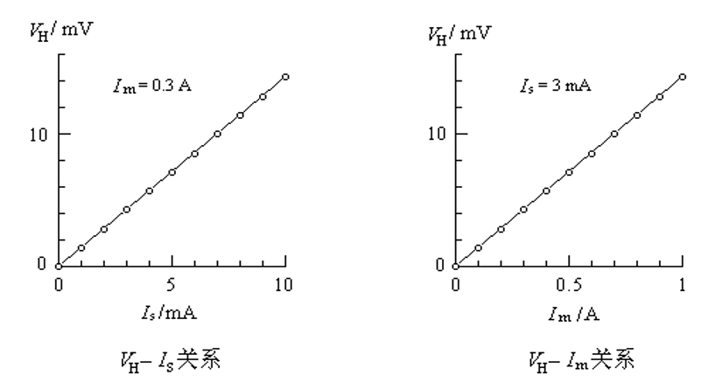
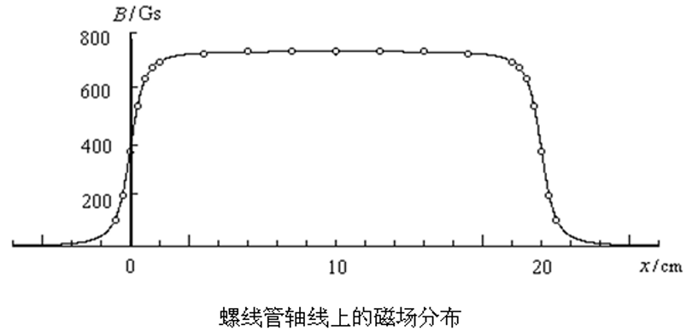

Slide 17
六、阅读材料
（1）厄廷豪森（Eting hausen）效应引起的电势差
由于电子实际上并非以同一速度v沿X轴负向运动，速度大的电子回转半径大，能较快地到达接点3的侧面，从而导致3侧面较4侧面集中较多能量高的电子，结果3、4侧面出现温差，产生温差电动势
Ｂ
３
１
Ｉ
２
（２）能斯特（Nernst）效应引起的电势差
４
焊点1、2间接触电阻可能不同，通电发热程度不同，故1、2两点间温度可能不同，于是引起热扩散电流。与霍尔效应类似，该热电流也会在3、4点间形成电势差
的方向仅与B的方向有关。

Slide 18
（３）里纪——勒杜克（Righi—Leduc）效应产生的电势差
在能斯特效应的热扩散电流的载流子由于速度不同，一样具有厄廷豪森效应，又会在3、4点间形成温差电动势
的正负仅与 B 的方向有关，而与I 的方向无关。
（4）不等电势效应引起的电势差
由于制造上困难及材料的不均匀性，3、4两点实际上不可能在同一条等势线上。因此，即使未加磁场，当I流过时，3、4两点也会出现电势差
的正负只与电流方向I有关，而与B 的方向无关。

